Slide 1
Mots de passe & MFA
Réduire la cyber-négligence : règles simples, UX propre, implémentation solide
Idée directrice : le chemin sûr doit être le chemin facile.
Thème : mots de passe robustes + MFA (2FA) — conception produit & backend

Slide 2
1) Le problème : cyber-négligence
Contexte
Ce qui casse les comptes (le plus souvent)
Pourquoi ça arrive
Mots de passe faibles, réutilisés ou partagésMises à jour repoussées / dépendances obsolètesPhishing + “fatigue MFA” + mauvaises procédures de récupération
La sécurité est invisible… jusqu’au jour où ça casseOn privilégie la vitesse : “on verra plus tard”Le produit n’aide pas : règles floues, UX punitive, manque d’automatisation
“La majorité des systèmes ne sont pas piratés par génie.
Ils sont offerts par confort.”
Traduction produit : enlever les choix risqués, rendre les bons choix automatiques.
Notes:
[
Sources]
- Verizon, Data Breach Investigations Report (DBIR) 2024 (PDF) — statistiques sur “stolen credentials” utilisées comme action initiale : https://www.verizon.com/business/resources/reports/2024-dbir-data-breach-investigations-report.pdf
[/Sources]

Slide 3
2) Un fait utile : les identifiants volés dominent souvent l’entrée
Données
Implication pratique
DBIR 2024 — actions initiales dans les breaches
Protéger le “login” est prioritaire (avant même le reste)Les mesures à meilleur ROI : mots de passe robustes + MFA + anti-bruteforceCibler surtout : phishing, password reuse, credential stuffing
Lecture : “identifiants volés” reste l’action initiale #1 (≈24%).
Notes:
[
Sources]
- Verizon DBIR 2024 (PDF) — mention “Use of stolen credentials … still our top action at 24%” : https://www.verizon.com/business/resources/reports/2024-dbir-data-breach-investigations-report.pdf
[/Sources]

Slide 4
3) Politique de mots de passe (simple, efficace)
Règles
Exigences
Ce qu’on évite
Hygiène backend
Longueur min : 12+ (phrases recommandées)Autoriser les espaces et les mots longsInterdire les mots de passe compromis / trop communs
Règles de composition rigides (maj/min/chiffres imposés)Changements périodiques “par défaut”Bloquer le copier/coller (anti-gestionnaires)
Hash fort (bcrypt/argon2id) + salageRate limit + backoff sur /loginForce reset si suspicion de compromission
Notes:
[
Sources]
- NIST SP 800-63B — recommandations : pas de changement périodique arbitraire, éviter les règles de composition rigides, comparer contre une liste de secrets compromis : https://pages.nist.gov/800-63-4/sp800-63b.html
[/Sources]

Slide 5
4) Contrôles backend : là où l’impact est maximal
Tech
Contrôles indispensables
Flux login (simplifié)
Hash + coût calibré (et jamais en clair)Contrainte DB “email unique” + gestion des courses (Prisma P2002)Rate limit: IP + compte + device fingerprint (si possible)Lockout temporaire + alerting sur pics d’échecsJournaux : succès/échec + IP + user-agent + corrélation
1. Vérifier identifiant
2. Vérifier mot de passe (hash)
3. Si MFA → challenge
4. JWT / session + logs

Slide 6
5) MFA : choisir le bon facteur
Comparatif
Passkeys (WebAuthn/FIDO2)
TOTP (appli Authenticator)
SMS / Email OTP
Résistant au phishing (clé publique/privée)UX très fluide (biométrie / device)Bon choix “par défaut” si possible
Robuste et largement supportéNécessite un onboarding clair + backup codesBon compromis sécurité/effort
Mieux que rien, mais vulnérable (SIM swap, interception, boîte mail)À réserver au “fallback”
Microsoft indique que l’activation du MFA peut bloquer >99% des attaques de compromission de compte.
Notes:
[
Sources]
- Microsoft Security Blog (2019) — “MFA can block over 99.9% of account compromise attacks” : https://www.microsoft.com/en-us/security/blog/2019/08/20/one-simple-action-you-can-take-to-prevent-99-9-percent-of-account-attacks/
- Microsoft Learn (2025) — “Research by Microsoft shows that MFA can block more than 99.2%...” : https://learn.microsoft.com/en-us/entra/identity/authentication/concept-mandatory-multifactor-authentication
[/Sources]

Slide 7
6) Déploiement MFA : UX & récupération
Produit
Onboarding “sans friction”
Récupération (souvent le vrai trou)
Expliquer en 1 phrase (bénéfice), pas en jargonQR code + validation immédiate (TOTP)Backup codes (1 fois) + rappel de sauvegardeOption “se souvenir de cet appareil” (durée limitée)
Process clair : backup codes → re-vérification → supportNotifier toute désactivation MFA + nouveaux appareilsLimiter “fallback” (SMS/email) sur comptes sensiblesLogs & alertes sur changements de sécurité

Slide 8
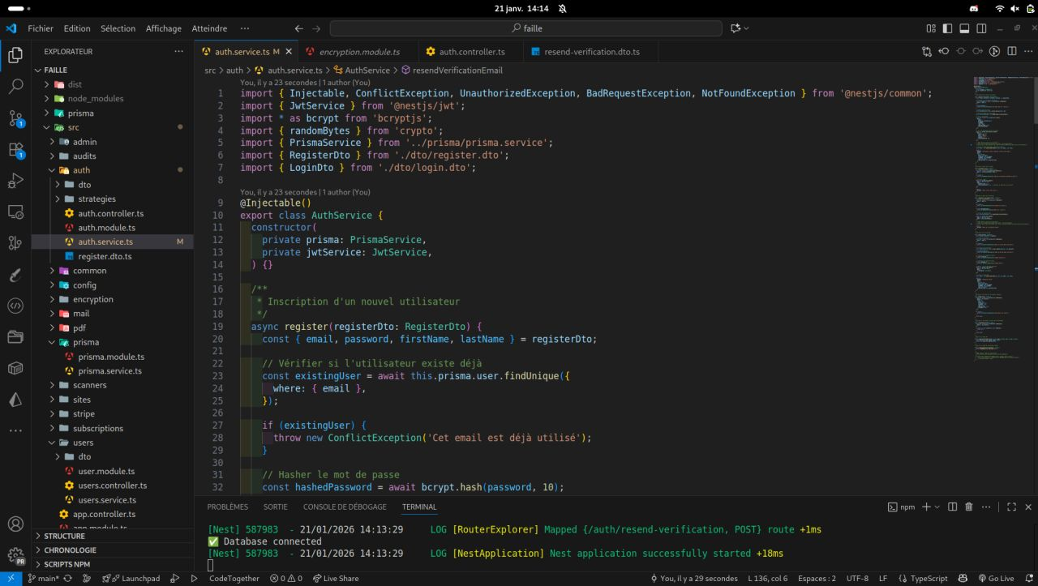
7) Implémentation : NestJS / Prisma (repères)
Code
Checklist technique (minimum)
Extrait (register + resend verification)
User.email @unique + gestion des erreurs Prisma (P2002)Hash mot de passe (bcrypt/argon2id)Email verification token : aléatoire + expirations + rate limit “resend”MFA : champs + endpoints setup/verify/disable + backup codesRate limit sur /login + /resend-verification

Slide 9
8) Plan d’action
Checklist
MVP (1 jour)
Durcissement (1 semaine)
Longueur min 12 + blocage mots de passe compromisRate limit login + backoffEmail verification + rate limit resendLogs basiques (succès/échec + IP + UA)
MFA TOTP + backup codes + “trusted device”Alerting sur anomalies (password spray, credential stuffing)Politique de récupération solide (anti-prise de compte)Observabilité : dashboards + corrélation événements

Slide 10
À retenir
• Mots de passe : longs + non compromis + backend durci.
• MFA : réduit drastiquement l’impact d’un mot de passe volé.
• Produit : rendre le comportement sûr “par défaut”.
Prochaine étape : appliquer la checklist sur register/login/resend-verification + activer MFA.
Fin — mot-clé : automatiser les bons réflexes (et limiter les erreurs humaines)

